Slide 1










«Коррекционно‑развивающий потенциал театрализованной деятельности в логопедии»
Семенова Ангелина Сергеевна,
учитель-логопед

Slide 2










«Духовная жизнь ребенка полноценна лишь тогда, когда он живет в мире игры, сказки, музыки, фантазии, творчества. Без этого он – засушенный цветок»
В.А.Сухомлинский

Slide 3




Театрализованная деятельность способствует развитию у детей:
психофизических способностей (мимика, пантомимика);
психических процессов (восприятие, воображение, мышление, внимание, память);
речи (монолог, диалог);
творческих способностей (умение воплощаться, импровизировать, брать на себя роль).

Slide 4



ОСНОВНЫЕ НАПРАВЛЕНИЯ КОРРЕКЦИОННОЙ РАБОТЫ В ТЕАТРАЛЬНО-ИГРОВОЙ ДЕЯТЕЛЬНОСТИ:
развитие культуры речи: артикуляционной моторики, фонематического восприятия, речевого дыхания, правильного произношения;
развитие речевой деятельности и актерского мастерства: мимики, пантомимы, жестов, эмоционального восприятия, совершенствование грамматического строя, монологической и диалогической формы речи, игровых навыков и творческой деятельности.

Slide 5
В ходе работы над театрализацией можно успешно решить, такие задачи как:
пополнение и активизация словаря;
отработка дикции, автоматизация всех поставленных звуков;
закрепления навыка использования прямой и косвенной речи;
совершенствование монологической и диалогической речи;
воспитание культуры речевого общения, умения действовать согласованно в коллективе.

Slide 6
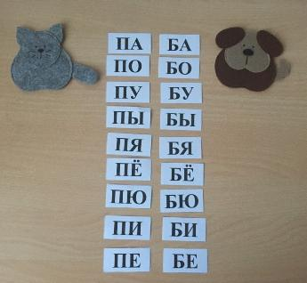
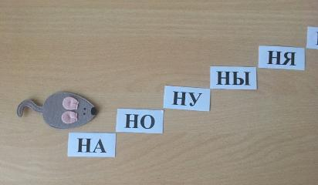
Развитие интонационной выразительности речи

Slide 7
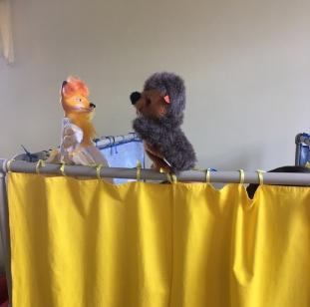
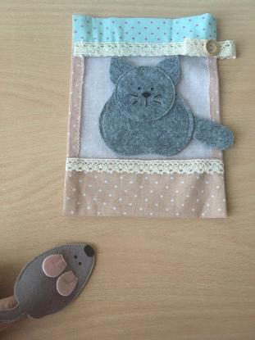
Все ушли из дома. Одна кошка сидит на окошке. Кошка видит мышку. А мышка не видит кошку. Кошка – с окошка и за мышкой.
- Ты скажи мне, милый еж, чем ежиный мех хорош?
- Тем он, лисонька, хорош, что зубами не возьмешь!

Slide 8
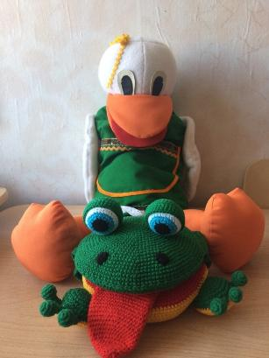
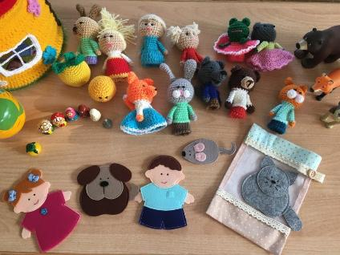

Slide 9
СПАСИБО
ЗА
ВНИМАНИЕ

